Slide 1

Порядок организации и проведения
региональной оценки качества образования в 2017 году

Slide 2

РСОКО проводится с целью
осуществления контроля качества образования, соблюдения требований государственного образовательного стандарта

Slide 3
Цели РОКО
Региональная оценка качества образования обучающихся 4, 5, 6, 8, 9, 10, 11
классов образовательных организаций проводится с целью:
· выявления уровня сформированности предметных и метапредметных образовательных результатов;
· своевременного получения объективной информации об уровне освоения учебного материала (в целом, по отдельным темам), сформированности ключевых общеучебных компетенций по общеобразовательным предметам на
всех уровнях образования (начальная, основная, старшая ступень обучения) в
индивидуальном, групповом (по классам, по школам) и обобщающем
(муниципальное образование, область) формате;
· корректировки образовательного процесса в отношении каждого обучающегося.

Slide 4
Проведение региональной оценки качества образования обучающихся способствует решению следующих задач:
· обеспечение готовности к продолжению обучения на последующих ступенях образования;
· выявление динамики индивидуальных достижений обучающихся на всех ступенях общего образования и формирование «портфолио» обучающихся;
· внедрение и развитие широкого спектра вариативных форм промежуточной аттестации обучающихся по общеобразовательным предметам;
· анализ позитивных и негативных тенденций в организации образовательного процесса и прогнозирование его результатов.
Приоритетными принципами реализации механизмов региональной оценки
качества образования являются:
· объективность и независимость внешней оценки качества образования;
· психолого-возрастная адекватность формата проведения и содержания контрольно-измерительных материалов и критериев оценивания, а также их соответствие требованиям ФГОС;
· прозрачность процедур оценки качества образования;
· доступность информации о состоянии и качестве образования в регионе;
· адаптация обучающихся к существующим и прогнозируемым в будущем (в связи с переходом на новые образовательные стандарты) формам проведения
государственной итоговой аттестации обучающихся.

Slide 5

Нормативно-правовое регулирование проведения РСОКО
Государственная программа Тюменской области «Основные направления развития образования и науки до 2020 года», утвержденной постановлением Правительства Тюменской области от 30.12.2014 №698-п (ред. от 27.04.2015) и согласно разделу II.2.2. мероприятий «дорожной карты организации и проведения государственной итоговой аттестации по образовательным программам основного общего и среднего общего образования в 2015-2016 учебному году
Информационно-методическое письмо ТОГИРРО;
Инструкции по организации и проведению.
Департамент образования и науки Тюменской области П Р И К А З ОТ 01.02.2017 № 35/ОД «О проведении региональной оценки качества образования в образовательных учреждениях Тюменской области»
Положение о региональной оценке качества образования обучающихся образовательных организаций Тюменской области
Приложение 1 к приказу Департамента образования и науки Тюменской области от 01.02.2017 №35/ОД

Slide 6

Приложение 2 к приказу
Департамента образования
и науки Тюменской области
от 01.02.2017 №35/ОД
График
проведения мероприятий региональной оценки качества образования
9 | Русский язык | 03.03. -13.03.2017 | участие обязательно, 100% школ | ДОН (ТОГИРРО)
 | Математика | 03.03. -13.03.2017
11 | Русский язык | 10.02. -01.03.2017 | участие обязательно, 100% школ | ДОН (ТОГИРРО)
 | Математика (профильный) | 10.02. -01.03.2017 | участие обязательно, обучающиеся самостоятельно выбирают профиль/оба профиля одновременно
 | Математика (базовый) | 10.02. -01.03.2017
 | География | 19.04.2017 | участие обязательно, обучающиеся самостоятельно выбирают предмет/предметы | Рособрнадзор
 | Физика | 25.04.2017
 | Химия | 27.04.2017
 | Биология | 11.05.2017
 | История | 18.05.2017

Slide 7

Форма контроля качества знаний обучающихся 9, 11 классов – это репетиционные экзамены по русскому языку и математике, формат проведения и задания которых максимально приближены к процедуре проведения ГИА в формате ОГЭ и ЕГЭ и направлены на выявление пробелов в знаниях и готовности обучающихся к выполнению необходимых процедурных элементов, предусмотренных ОГЭ и ЕГЭ.
ДОН
определяет сроки и формат РСОКО, согласовывает содержание репетиционных экзаменов;
анализирует итоги РСОКО, оценивает эффективность работы, направленных на повышение качества образования;
принимает управленческие решения.

Slide 8
3. Участники и основные пользователи результатов региональной оценки качества образования
Участниками процедур РСОКО в ОУ являются:
- обучающиеся по программам основного и среднего общего образования;
- организаторы проведения процедуры РСОКО образования (педагоги, методисты, специалисты органов управления образованием);
- независимые наблюдатели, обеспечивающие соблюдение соответствующих требований при проведении оценочных процедур;
- руководители ОУ, специалисты методических служб, ОУО, обеспечивающие проведение анализа результатов и формирование управленческих решений по итогам проведения региональной оценки качества образования;
Основными пользователями результатов проведения процедур РСОКО образования являются:
- обучающиеся и их родители (законные представители);
- администрация и педагоги ОУ
- органы исполнительной власти и местного самоуправления, осуществляющие управление в сфере образования;
- общественные организации, заинтересованные в проведении независимой оценки качества образования в Тюменской области.

Slide 9

Компетенция органов управления образованием и образовательных организаций заключается в следующем.
Муниципальные органы управления образованием (далее – МОУО) создают условия в ППЭ для проведения РСОКО обучающихся:
1. соблюдают требования конфиденциальности информации на всех уровнях проведения РСОКО;
2. формируют экспертные предметные комиссии, осуществляющие проверку развернутых ответов обучающихся, согласно алгоритму;
3. анализируют и принимают управленческие решения по итогам анализа репетиционных экзаменов.
4. проводят аккредитацию общественных наблюдателей, осуществляющих контроль за ходом проведения процедур РСОКО;
5. проводят соответствующую разъяснительную работу с представителями родительской общественности.

Slide 10
Рекомендовано МОУО ПОДГОТОВИТЬ приказы:
1. об утверждении графика РОСКО;
2. о назначении ответственных за организацию и проведение РСОКО в МОУО;
3. о назначении членов ГЭК, уполномоченных членов ГЭК (9кл) на ППЭ;
4. о назначении сотрудников ППЭ (руководитель ППЭ, технический специалист ППЭ, организаторы в аудитории – по 2 на аудиторию, организатор вне аудитории - в соответствии с методическими рекомендациями, медицинский работник);
5. о составе предметных комиссий, об определении сроков и места работы предметных комиссий;
6. об утверждении графика и мест печати экзаменационных материалов (9 и 11 кл.);
7. о назначении технического специалиста ППЭ - ответственного за работу с программой ввода данных результатов тестирований и отправки файлов в РЦОИ.
Довести до сведения всех участников РСОКО приказы, адреса ППЭ, даты экзаменов.
Обеспечивают информационную безопасность на всех этапах подготовки и проведения РСОКО.

Slide 11
Компетенция образовательных организаций заключается в следующем:
1. рассматривают на основе полученной итоговой аналитической информации результаты проведения РСОКО, принимают управленческие решения в части совершенствования образовательного процесса, методик педагогической деятельности, корректировки содержания уроков и организации дополнительных занятий с обучающимися;
2. доводят информацию о результатах и принимаемых решениях до педагогов и родителей (законных представителей) обучающихся;
3. проводят работу по устранению типичных ошибок и пробелов в знаниях обучающихся;
4. корректируют деятельность по повышению квалификации педагогов, а также по подготовке обучающихся к государственной (итоговой) аттестации;
5. вносят изменения в мероприятия по внутришкольному контролю, в том числе контролю уровня освоения учебного материала обучающимися.

Slide 12
График
проведения экзаменационных работ на РСОКО в 9, 11-х классах образовательных организаций Тюменской области в 2017 году
Даты проведения | Рекомендуемая дата проведения | Дата получения ЭМ | класс | предмет | Работа ПК | дата сдачи файлов в РЦОИ | Результаты (ориентировочно) | Место проведения
10.02-01.03.2017 | 11.02.2017 | 10.02.2017 | 11 | Математика Базовый уровень |  | 21.02.2017 | 01.03.2017 | ППЭ
 | 18.02.2017 | 17.02.2017 | 11 | Математика Профильный уровень | 19-27.02. | 28.02.2017 | 06.03.2017
 | 28.02.2017 | 27.02.2017 | 11 | русский язык | 01-12.03. | 13.03.2017 | 20.03.2017
03-13.03. 2017 | 04.03.2017 | 02.03.2017 | 9 | Математика | 05-12.03. | 13.03.2017 | 22.03.2017
 | 11.03.2017 | 09.03.2017 | 9 | русский язык | 12-19.03. | 20.03.2017 | 27.03.2017
Все экзамены проходят в ППЭ в полном соответствии с методическими рекомендациями Рособрнадзора.

Slide 13
11 класс Мат Б
10.фев | 11.02. | 13.фев | 14.фев | 15.фев | 16.фев
 | Тюмень
 | Абатск
 | Армизон
 | Аромашево
Бердюжье
 | Вагай
 |  |  |  | Викулово
 | Голышманово
 |  |  | Завод р-н
 | Исетск
 | Ишим р-н
 |  |  | Казанка
 | Н-Тавда
 | Омутинка
 | Сладково
 | Сорокино
 |  |  |  | Тобольск р-н
 |  |  |  | Тюменский р-н
 |  | Уватский р-н
 | Упорово
 | Юрга
 |  |  |  | Ялуторовск р-н
 | Ярково
 | Тобольск
 |  |  | Ишим
 |  |  |  |  | Ялуторовск

Slide 14
График работ на РСОКО в ППЭ 11 класс
Математика (базовый уровень)
Виды работ | 10.02.2017 Математика (Базовый уровень) 11 класс
Дата получения материалов РСОКО ОУО, рассадка участников по ППЭ | 10.02.2017 За 1 день до экзамена
Печать материалов (бланков, КИМов) в ППЭ поаудиторно | 10-11.02.2017 В день экзамена
Работа технического специалиста по внесению ответов участников РСОКО | 11.02-20.02.2017 (5 рабочих дней)
Сдача файлов в РЦОИ | 21.02.2017
Получение результатов ОУО | 01.03.2017

Slide 15
График работ на РСОКО в ППЭ 11 класс
Математика (профильный уровень)
Виды работ | 18.02.2017 Математика (профильный уровень) 11 класс
Дата получения материалов РСОКО ОУО, рассадка участников по ППЭ | 17.02.2017 За 1 день до экзамена
Печать материалов (бланков, КИМов) в ППЭ поаудиторно . | 17-18.02.2017 В день экзамена
Работа предметной комиссии по проверке письменной части | 19.02-.26.02.2017 (5 рабочих дней)
Работа технического специалиста по внесению ответов 1 части участников РСОКО, данных протоколов проверки ПК в программу | 19.02-26.02.2017 (5 рабочих дней)
Сдача файлов в РЦОИ | 28.02.2017
Получение результатов ОУО | 06.03.2017

Slide 16
График работ на РСОКО в ППЭ 11 класс
Русский язык
Виды работ | 28.02.2017 Русский язык 11класс
Дата получения материалов РСОКО ОУО, рассадка участников по ППЭ | 27.02.2017 В день экзамена
Печать материалов (бланков, КИМов) в ППЭ поаудиторно . | 27-28.02.2017 В день экзамена
Работа предметной комиссии по проверке письменной части | 01.03-12.03.2017 (5 рабочих дней)
Работа технического специалиста по внесению ответов 1 части участников РСОКО, данных протоколов проверки ПК в программу | 01.03-12.03.2017 (5 рабочих дней)
Сдача файлов в РЦОИ | 13.03.2017
Получение результатов ОУО | 20.03.2017

Slide 17
График работ на РСОКО в ППЭ 9 класс
Математика
Виды работ | 04.03.2017 Математика 9 класс
Дата получения материалов РСОКО ОУО, рассадка участников по ППЭ | 02.03.2017
Печать материалов (бланков, КИМов) в ППЭ, сбор материалов поаудиторно в пакеты в ППЭ. | 02.-03.03.2017
Работа предметной комиссии по проверке письменной части | 05.03-12.03.2017 (5 рабочих дней)
Работа технического специалиста по внесению ответов 1 части участников РСОКО, данных протоколов проверки ПК в программу | 05.03-12.03.2017
Сдача файлов в РЦОИ | 13.03. 2017
Получение результатов ОУО | 22.03.2017

Slide 18
График работ на РСОКО в ППЭ 9 класс
Русский язык
Виды работ | 11.03.2017 Русский язык 9 класс
Дата получения материалов РСОКО ОУО, рассадка участников по ППЭ | 09.03.2017
Печать материалов (бланков, КИМов) в ППЭ, сбор материалов поаудиторно в пакеты в ППЭ. | 09-10.03.2017
Работа предметной комиссии по проверке письменной части | 10.03-19.03.2017 (5 рабочих дней)
Работа технического специалиста по внесению ответов 1 части участников РСОКО, данных протоколов проверки ПК в программу | 10.03-19.03.2017
Сдача файлов в РЦОИ | 20.03. 2017
Получение результатов ОУО | 27.03.2017

Slide 19

Дополнительные материалы на контрольных работах
КЛАСС | ПРЕДМЕТ | РАЗРЕШЕНЫ дополнительные материалы | С какого времени?
9 | Русский язык | Орфографический словарь | С начала контрольной работы
9 | Математика | Справочные материалы | С начала контрольной работы
11 | Русский язык | НЕТ | -
11 | Математика (профильный уровень) Математика (базовый уровень) | Линейка Линейка | С начала контрольной работы

Slide 20
О продолжительности контрольных работ
НАЧАЛО РАБОТ- 10-00
Класс | Предмет | Время
9 | РУССКИЙ ЯЗЫК | 3 часа 55мин (235 мин.)
 | МАТЕМАТИКА | 3 часа 55мин (235 мин.)
11 | РУССКИЙ ЯЗЫК | 3 часа 30 минут (210мин.)
 | МАТЕМАТИКА (профильный уровень) | 3 часа 55мин (235 мин.)
 | МАТЕМАТИКА (базовый уровень) | 3 часа (180 мин.)

Slide 21

Организация работы в ППЭ
Бумага на РОКО в СТРАНИЦАХ (при односторонней печати из расчета 2 стр на 1 листе)
Класс | Бланки на 1 участника |  |  | КИМ на 1 участника |  |  | Критерии ( в расчете на 1 вариант) |  | Дополнительные бланки ответов на каждого участника
 | Мат Б | Мат ПР | Рус яз | Мат Б | Мат ПР | Рус яз | Мат ПР | Рус яз
9 класс | 3 | 0 | 3 | 4 |  | 4 | 2 | 7 | 1
11 класс | 3 | 4 | 4 | 6 | 3 | 6 | 2 | 6 | 1
ГВЭ | 3 |  | 3 | 2 |  | 2 | 2 | 6 | 1

Slide 22
Организация работы в ППЭ
Обеспечить ППЭ печатной бумагой формата А4 (печать односторонняя)
из расчета на 1 участника:
9класс: русский язык и математика по (3 листа – на бланки + 4 листа КИМ)*2 = 14 листов;
дополнительные бланки необходимо напечатать достаточное количество для Вашего ППЭ, но не менее 100 шт. на оба экзамена.
Обеспечить упаковочными конвертами – по 3 на каждую аудиторию (один для упаковки КИМов, два -для упаковки бланков ответов № 1 и № 2 после экзамена).
Необходимо приготовить черновики (это могут быть тетрадные листы)
11 класс:
русский язык - 4 листа на бланки + 6 на КИМ = 10 листов;
математика (базовый уровень) - 3 листа на бланки + 6 листов КИМ = 9 листов;
математика (профильный уровень) - 4 листа на бланки +3 КИМ = 7 листов;
дополнительные бланки необходимо напечатать достаточное количество для Вашего ППЭ, но не менее 100 шт. на оба экзамена.
Обеспечить упаковочными конвертами – по 3 на каждую аудиторию. (три -для упаковки бланка регистрации и бланков ответов № 1 и № 2 после экзамена).
Необходимо приготовить черновики (это могут быть тетрадные листы).
Печать материалов должна быть в хорошем качестве, для этого необходимы новые картриджи, также необходимо проверить всё оборудование, задействованное во время проведения РСОКО.

Slide 23

Подготовка к РСОКО 11 класс.
Контрольно-измерительные материалы (далее КИМ) будут направлены в МОУО на электронном носителе.
Каждая аудитория, задействованная на РСОКО, штаб ППЭ должны быть оборудованы компьютером (ноутбуком) и подключенным к нему принтером.
Печать комплектов на каждого участника (КИМов и бланков) производится в аудиториях ППЭ непосредственно перед началом экзамена
(в качестве апробации механизма печати КИМ в ППЭ, планируемой к введению в штатный режим ЕГЭ в последующие годы).

Slide 24

ППЭ начинает свою работу в 8-00 час.
Проводятся все необходимые мероприятия согласно Методическим рекомендациям Рособрнадзора от 2017г..
11 класс. За сутки Член ГЭК получает у ответственного специалиста за РОКО в МОУО пароли доступа к файлам и файлы, содержащие комплекты экзаменационных работ, и рассадку учащихся. Формы ППЭ будут высланы вместе с экзаменационными материалами. Распределение сотрудников ППЭ руководитель ППЭ проводит заранее.
Печать КИМ может осуществляется за сутки до экзамена или в день экзамена по аудиторно. Комплект учащегося состоит из:
титульного листа (на котором указано предмет, код предмета, номер бланков, код ППЭ, дата экзамена);
бланка регистрации;
бланка ответов № 1
бланка ответов № 2 (нет на математике базового уровня)
КИМа.
Весь комплект печатается на 1 участника, за ним распечатывается комплект следующего участника и т. д. до последнего комплекта в данной аудитории.

Slide 25
Индивидуальный
комплект учащегося
11 класса

Slide 26
Департамент образования и науки Тюменской области
Региональная оценка качества образования 2017
 |  | Титульный лист
Обязательно! Удостоверьтесь в том, что номера бланков и номер КИМ совпадают с данными титульного листа.
Номер бланков |  |  |  |  | Номер для бланков: регистрации, №1 и №2 на всех бланках одинаковый (13 символов)
Номер КИМ |  |  |  |  | Номер КИМа ( 13 символов)
11 класс

Slide 27
 |  | Регистрационные данные
Код школы |  | 6 символов |  | Класс |  |  |  | номер и буква класса
Код ППЭ |  | 4 символа |  | Номер аудитории |  |  |  | 4 символа
Дата проведения экзамена |  |  |  | дд.мм.гггг
Код предмета |  | 2 символа |  | Предмет |  |  |  | название предмета
Фамилия |  | Фамилия ученика
Имя |  | Имя ученика
Отчество |  | Отчество ученика

Slide 28
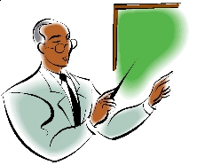
О
БЛАНКАХ

Slide 29
Приложение 2 к письму
Рособрнадзора от 02.12.2016 № 10-835
Правила заполнения бланков единого государственного экзамена в 2017 году
Москва, 2017
1.Введение
Настоящие правила предназначены для участников ЕГЭ, а также для организаторов ППЭ, осуществляющих инструктаж участников ЕГЭ в день проведения ЕГЭ.
При заполнении бланков ЕГЭ необходимо точно соблюдать настоящие правила, так как информация, внесенная в бланки, сканируется и обрабатывается с использованием специальных аппаратно-программных средств.

Slide 30
Все бланки ЕГЭ заполняются гелевой или капиллярной ручкой черного цвета.
Символ метки («крестик») в полях бланка регистрации не должен быть слишком толстым. Если ручка оставляет слишком толстую линию, то вместо крестика в поле нужно провести только одну диагональ квадрата (любую).
Участник ЕГЭ должен изображать каждую цифру и букву во всех заполняемых полях бланка регистрации, бланка ответов № 1 и верхней части бланка ответов № 2, тщательно копируя образец ее написания из строки с образцами написания символов, расположенными в верхней части бланка регистрации и бланка ответов № 1.
Небрежное написание символов может привести к тому, что при автоматизированной обработке символ может быть распознан неправильно.
Каждое поле в бланках заполняется, начиная с первой позиции (в том числе и поля для занесения фамилии, имени и отчества участника ЕГЭ).

Slide 31
Бланк регистрации

Slide 32
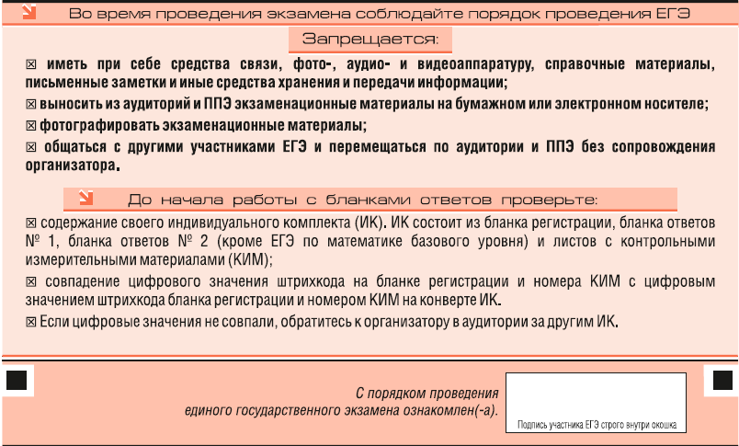

Slide 33
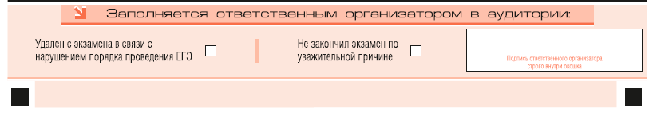
Область для отметок организатора в аудитории о фактах удаления участника ЕГЭ
Заполнение полей (рис. 6) организатором в аудитории обязательно, если участник ЕГЭ удален с экзамена в связи с нарушением установленного порядка проведения ЕГЭ или не закончил экзамен по уважительной причине. Отметка организатора в аудитории заверяется подписью организатора в специально отведенном для этого поле бланка регистрации, и вносится соответствующая запись в форме ППЭ-05-02 «Протокол проведения ЕГЭ в аудитории». В случае удаления участника ЕГЭ в штабе ППЭ в зоне видимости камер видеонаблюдения заполняется форма ППЭ-21 «Акт об удалении участника ГИА».

Slide 34
Бланк ответов № 1
Краткий ответ, в соответствии с инструкцией к заданию, может быть записан только в виде:
цифры (числа);
последовательности цифр (слов) (записывается без пробелов, запятых и других дополнительных символов);
конечной десятичной дроби, если в инструкции по выполнению задания указано, что ответ можно дать в виде десятичной дроби;
слова или словосочетания (несколько слов);
Каждая цифра, буква, запятая или знак «минус» (если число отрицательное) записывается в отдельную клеточку, строго по образцу из верхней части бланка ответов № 1.

Slide 35
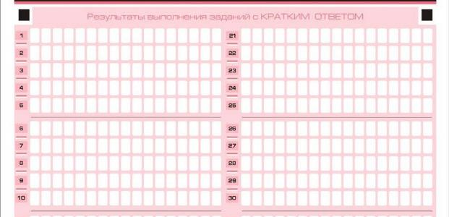
Область для записи ответов на задания с кратким ответом
В средней части бланка ответов № - краткий ответ записывается справа от номера задания в области ответов с названием «Результаты выполнения заданий с кратким ответом».
Ответ на задание с кратким ответом нужно записать в такой форме, в которой требуется в инструкции к данному заданию.
Не разрешается использовать при записи ответа никаких иных символов, кроме символов кириллицы, латиницы, арабских цифр, запятой и знака «дефис» («минус»).
Если в ответе больше 17 символов (количество клеточек, отведенное для записи ответов на задания с кратким ответом), то ответ записывается в отведенном для него месте, не обращая внимания на разбиение этого поля на клеточки. Ответ должен быть написан разборчиво, более узкими символами в одну строчку, с использованием всей длины отведенного под него поля. Символы в ответе не должны соприкасаться друг с другом. Термин следует писать полностью.
Любые сокращения запрещены.

Slide 36
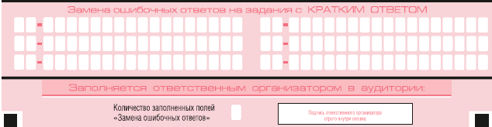
3
1 5 2
3
Область замены ошибочных ответов на задания с кратким ответом
В случае если в области замены ошибочных ответов на задания с кратким ответом будет заполнено поле для номера задания, а новый ответ не внесен, то для оценивания будет использоваться пустой ответ (т.е. задание будет засчитано невыполненным).
В случае если участник экзамена не использовал поле «Замена ошибочных ответов на задания с кратким ответом» организатор в поле «Количество заполненных полей «Замена ошибочных ответов» ставит «Х» и подпись в специально отведенном месте.
Х

Slide 37
Бланк ответов № 2
При недостатке места для ответов на лицевой стороне бланка ответов № 2 участник ЕГЭ должен продолжить записи на оборотной стороне бланка, сделав в нижней части области ответов лицевой стороны бланка запись «см. на обороте»
Если бланк ответов № 2 содержит незаполненные области (за исключением регистрационных полей), то организаторы погашают их следующим образом: «Z».

Slide 38
Дополнительный бланк ответов № 2
Дополнительный бланк ответов № 2 выдается организатором в аудитории по требованию участника ЕГЭ в случае нехватки места для записи развернутых ответов.
Запрещается делать какие-либо записи и пометки, не относящиеся к ответам на задания, в том числе содержащие информацию о персональных данных участника ЕГЭ. При наличии записей и пометок бланки не проверяются.
Ответы, внесенные в каждый следующий дополнительный бланк ответов № 2, оцениваются только в случае полностью заполненного предыдущего дополнительного бланка ответов № 2 и основного бланка ответов № 2.
Z

Slide 39
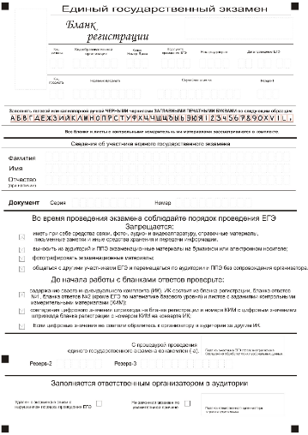
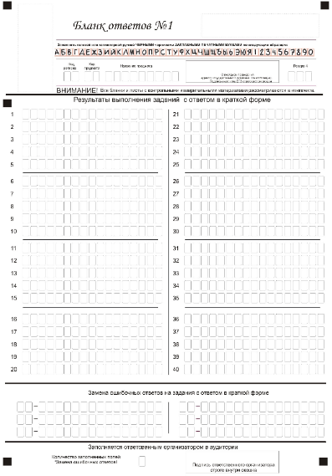
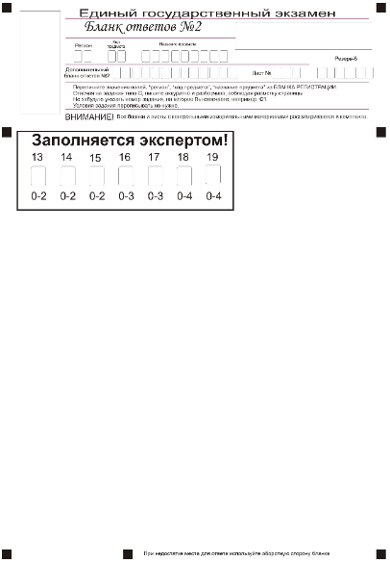
11 класс
Содержание индивидуального комплекта участника РСОКО

Slide 40
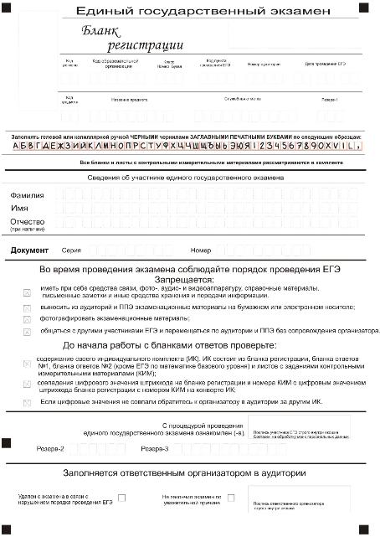
Бланк регистрации

Slide 41
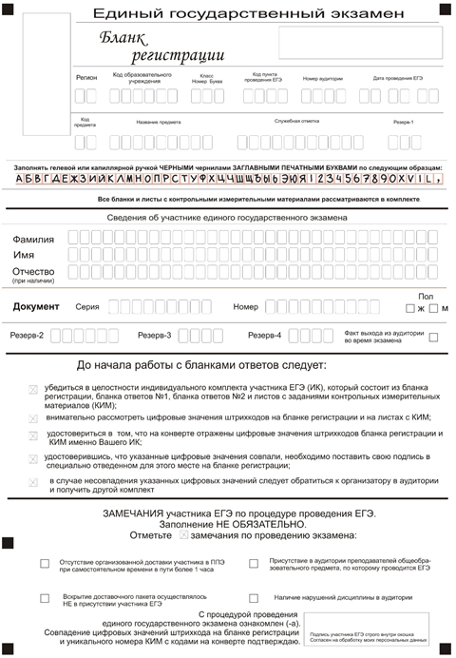

Заполнение регистрационной части
11 класс
3111111111114
7 2
2 0 1 0 8 1
1 1 А
5 7 2
2 3 5
2 5 0 2 1 6
0 1
р у с с к и й
Регион 72;
код ОУ (6 полей) (каждый своего ОУ);
класс, номер, буква 11 (А, Б, В и т. д.);
код ППЭ 572;
номер аудитории 235 (по факту);
дата проведения например, 25. 02.16.;
код предмета 01-русский язык, 02 математика;
название предмета

Slide 42
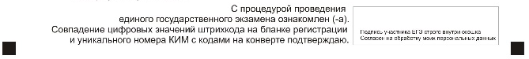
Заполнение регистрационной части
11 класс
и в а н о в
и в а н
и в а н о в и ч
7 1 0 4
2 0 5 2 0 6
Х
Ф.И.О. (в именительном падеже);
документ (серия, номер) 7104 205206;
пол М или Ж;
ставит подпись строго внутри окошка
ФтФ

Slide 43
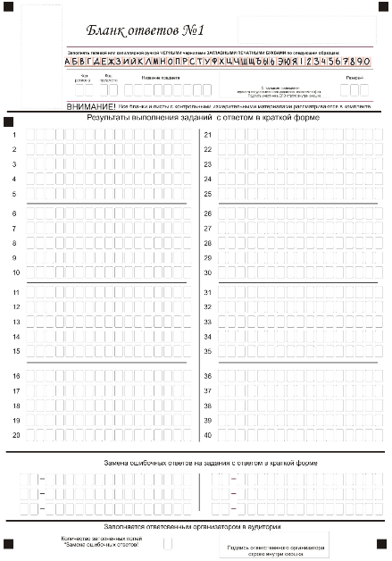
Бланк ответов №1

Slide 44
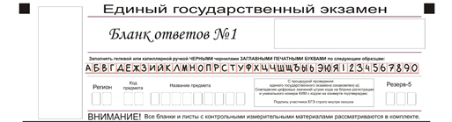
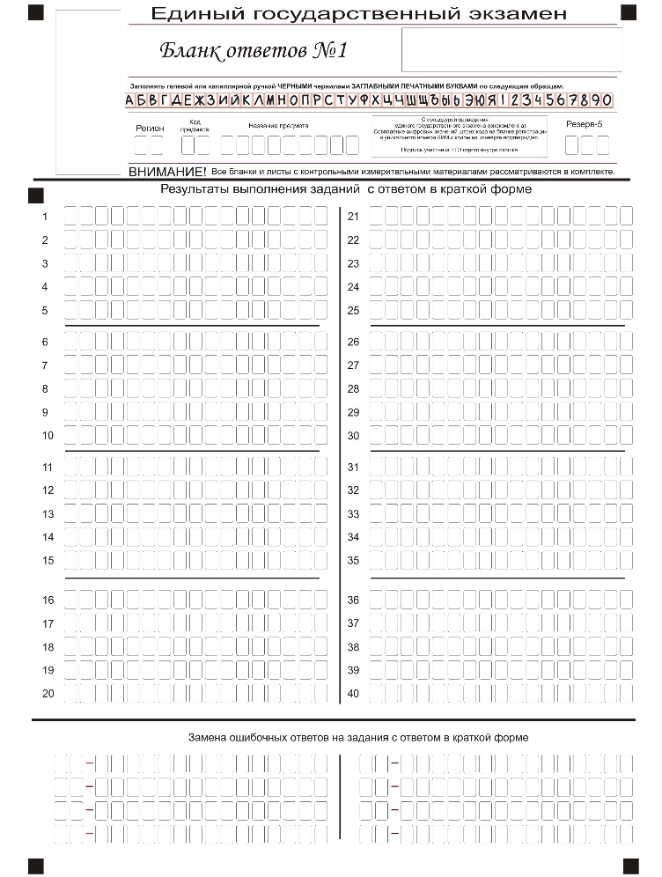
Заполнение Бланка ответов № 1
11 класс
7 2
0 1
р у с с к и й
Регион 72;
код предмета 01-русский язык, 02 математика;
название предмета математика;
ставит подпись строго внутри окошка;
область замены ошибочных ответов заполняет участник.

Slide 45
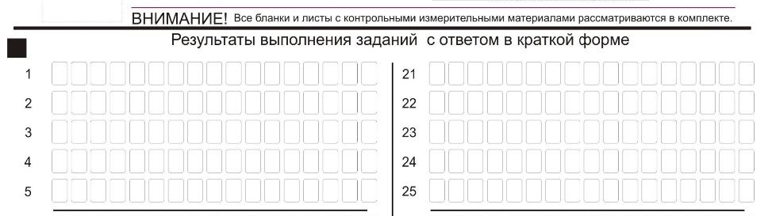
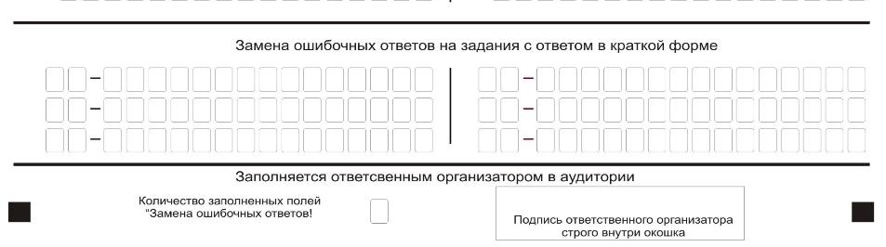
ВНИМАНИЕ!!!
Исправления в ответах Бланка ответов №1 НЕ допускаются!!!
Исправленные ответы не оцениваются.
Для внесения изменений в ответ ИСПОЛЬЗУЙТЕ ПОЛЕ ЗАМЕНЫ ОШИБОЧНЫХ ОТВЕТОВ!
5

Slide 46
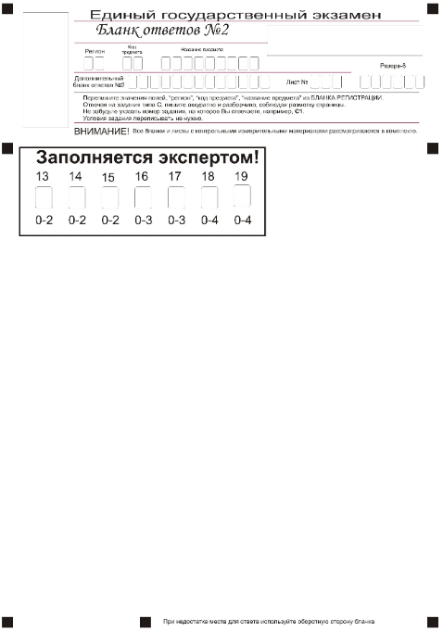
Бланк ответов №2

Slide 47
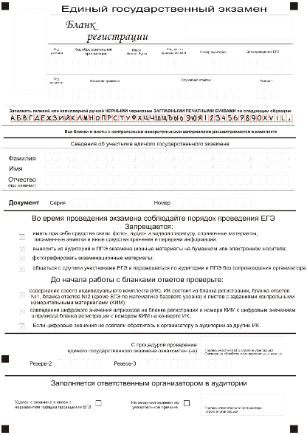
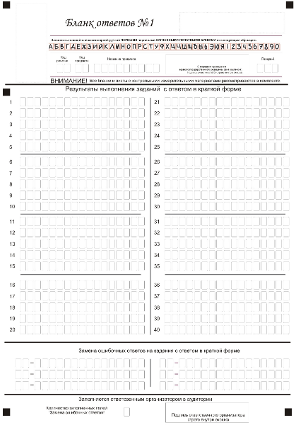
Содержание индивидуального комплекта участника РСОКО по математике (базовый уровень)

Slide 48
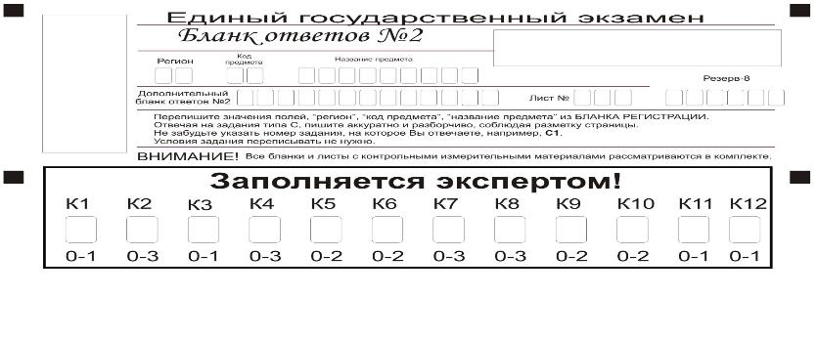

Заполнение Бланка ответов № 2
11 класс
3111111111114
7 2
0 1
р у с с к и й
1
  Регион 72;
  код предмета 01-русский язык, 02 математика;
  название предмета русский;
  лист № 1;
  дополнительный бланк ответов №2 вписывается номер бланка при выдаче.

Slide 49

МАТЕ М А Т И К А
Бланк ответов №2
Заполняется учащимся
с обеих сторон

Slide 50
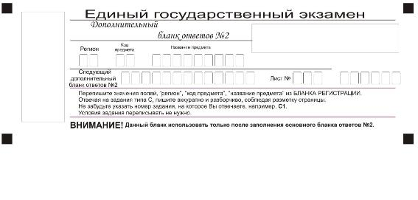
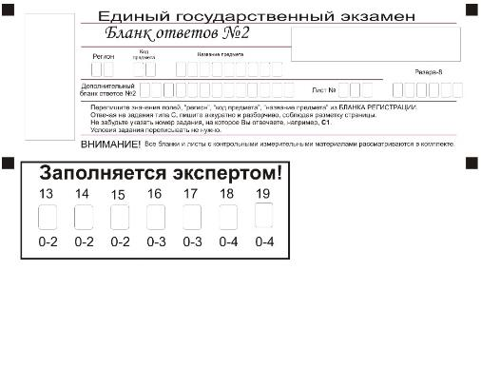
Заполнение дополнительного Бланка ответов № 2
11 класс
212352123123
№ Из дополнительного
7 2
0 1
р у с с к и й
2
В
ОСНОВНОЙ
312352123123
Регион 72;
Код предмета 01-русский язык,
02 математика;
название предмета русский;
лист№ 1 (2, 3 и т.д.);
следующий дополнительный бланк№2 вписывается номер бланка при выдаче.
7 2
0 1
р у с с к и й
212352123123
1
Бланк ответов №2, дополнительные бланки №2 заполняются учащимися с ОБЕИХ сторон.

Slide 51

Подготовка к РСОКО 9 класс.
Проводятся все необходимые мероприятия согласно Методическим рекомендациям Рособрнадзора от 2017г..
9 класс. За двое суток уполномоченный член ГЭК получает у ответственного специалиста за РОКО в МОУО пароли доступа к файлам и файлы, содержащие комплекты экзаменационных работ, и рассадку учащихся. Формы ППЭ будут высланы вместе с экзаменационными материалами. Распределение сотрудников ППЭ руководитель ППЭ проводит заранее.
Один комплект для учащегося состоит из:
бланка ответов № 1;
бланка ответов № 2;
КИМ.

Slide 52

Вариант 1. Печать материалов в аудитории в день проведения экзамена. Технология аналогична печати материалов в 11 классе
Вариант 2. Печать материалов в ППЭ до экзамена.
Печать комплектов на каждого участника (КИМ и бланков) производится в ППЭ до экзамена. Уполномоченный член ГЭК вместе с руководителем ППЭ печатают материалы с файла на каждую аудиторию. Распечатанные на аудиторию материалы упаковываются в пакет, пакет запечатывается, передается на хранение руководителю ППЭ в сейф.
В день экзамена пакеты с материалами передаются в аудиторию. Экзамен проходит согласно Методическим материалам Рособрнадзора.
Руководители ОО, на базе которых организованы ППЭ, обеспечивают на экзамен по русскому языку КАЖДУЮ аудиторию средствами воспроизведения МР-3 файлов. В день проведения руководитель ППЭ совместно с техническим специалистом обеспечивают тиражирование полученного аудиофайла (запись изложения) на электронные носители из расчета по 1 на каждую аудиторию.

Slide 53
В день экзамена пакеты с материалами ответственные от МОУО передают в ППЭ с уполномоченным членом ГЭК.
Экзамен проходит согласно Методическим материалам Рособрнадзора.
Организаторы в аудитории передают комплекты участникам согласно рассадке. Участники проверяют на всех бланках и КИМе идентичность номера варианта и номера КИМ. Только после этого учащиеся начинают заполнять бланки по инструкции.
Экзамен проходит в соответствии с Порядком проведения ГИА.
По окончании экзамена все материалы упаковываются и передаются руководителю ППЭ.

Slide 54
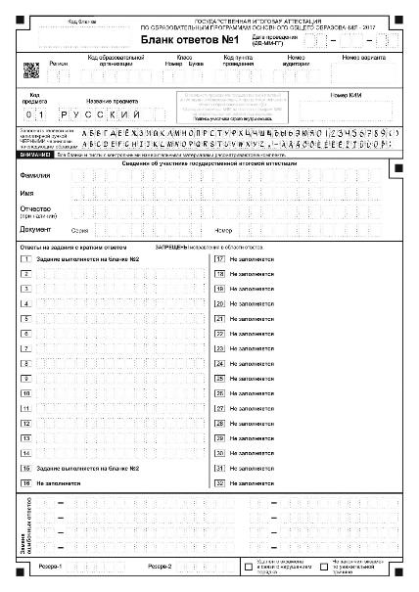
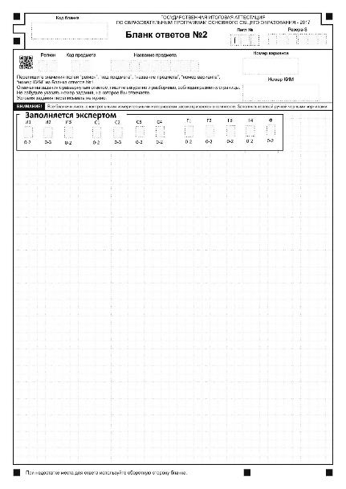
Бланки ответов по русскому языку 9 класс
Заполняется с ОБЕИХ СТОРОН, в противном случае ответы, внесенные на дополнительный Бланк ответов № 2, оцениваться не будут!

Slide 55
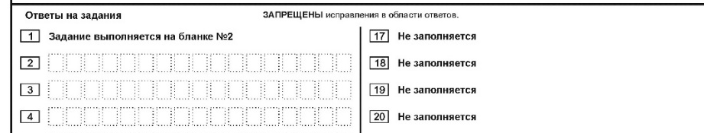
Отмечены поля, если не заполняются

Slide 56
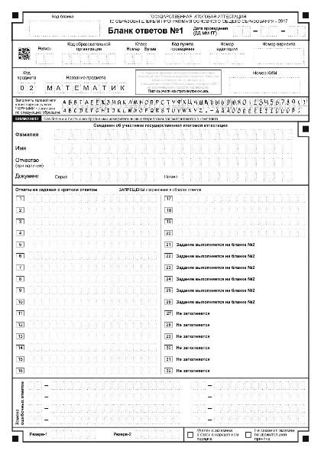
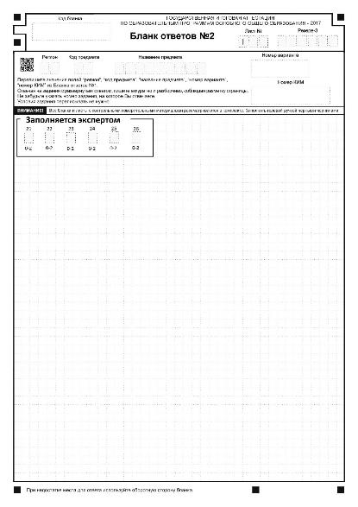
Бланки ответов по математике 9 класс
Заполняется с ОБЕИХ СТОРОН, в противном случае ответы, внесенные на дополнительный Бланк ответов № 2, оцениваться не будут!

Slide 57
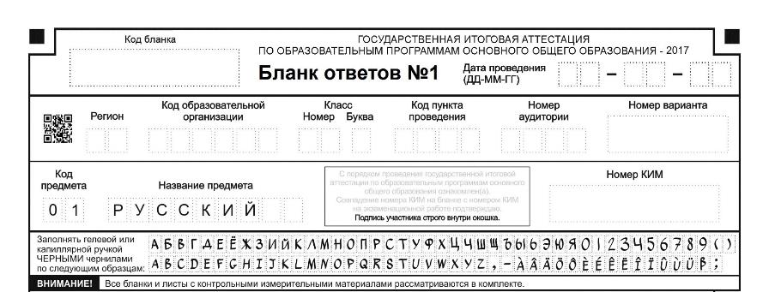
Заполнение регистрационной части Бланка № 1
2 6
0 2
1 6
7 2
2 1 0 0 4 5
9 А
5 7 2
2 3 5
1512
0000016
  код бланка напечатан;
  дата проведения например, 26.02.16.;
  регион 72;
  код ОУ (6 полей) (каждый своего ОУ);
  класс, номер, буква 9 (А, Б, В и т. д.);
  код пункта проведения 572;
  Номер аудитории 235 (по факту);
  Номер варианта напечатан;
  код предмета напечатан;
  название предмета напечатано;
  номер КИМ напечатан;
  ставит подпись строго внутри окошка

Slide 58
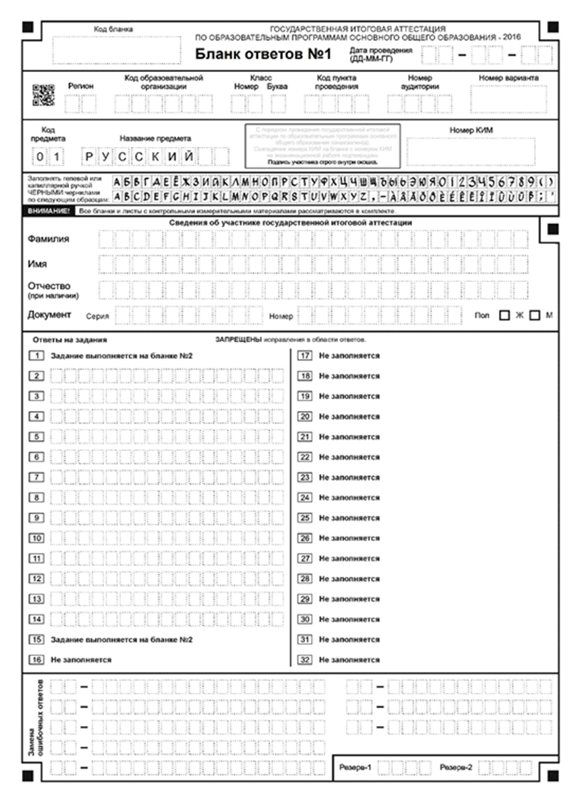
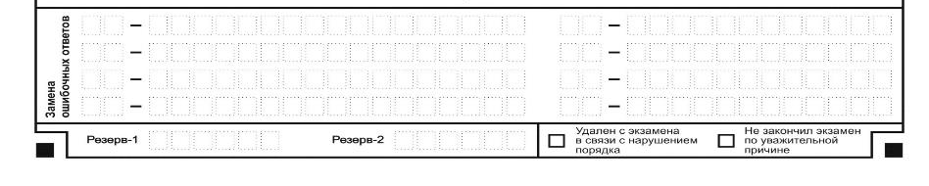
П Е Р Л О В А
С В Е Т Л А Н А
В А С И Л Ь Е В Н А
7 1 0 4
2 0 5 2 0 6
Х
  Ф.И.О. (в именительном падеже);
  документ (серия, номер) 7104 205206;
  пол М или Ж;
  область ответов вписывает ответ;
  область замены ошибочных ответов заполняет участник.

Slide 59
Модель проведения сжатого изложения
№№ п/п | Работа организатора | Действия экзаменуемых | Примерное время
1. | Поставить аудиозапись первый раз | Прослушивают исходный текст. Во время чтения текста экзаменуемые делают записи в черновике | 2,5-3 мин.
2. | Дать время на осмысление текста | Работают с черновиками | 3-4 мин.
3. | Поставить аудиозапись второй раз | Прослушивают исходный текст | 2,5-3 мин.
4. | Выключить запись. Сообщить о начале написания изложения и возможности пользоваться словарем | Пишут сжатое изложение
    Общая продолжительность экзамена 235 мин.

Slide 60
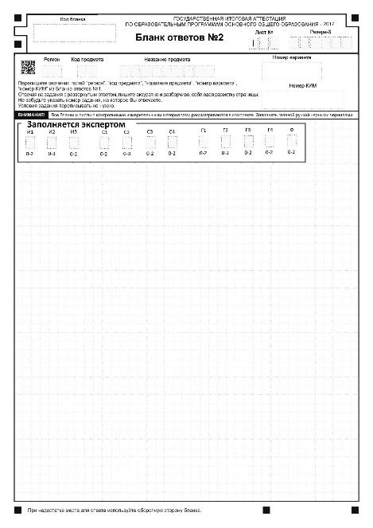
Сочинение выполняется на бланке
ответов №2 сразу за изложением.
Участник пишет слово «Сочинение»
или номер задания (15.1, 15.2, 15.3)
и продолжает работать, используя
оборотную сторону.
Если не хватило места на бланке №2,
участник получает дополнительный
бланк ответов №2, продолжает
работу.
В дополнительный бланк ответов № 2
переписать значение полей «регион»,
«код предмета», «название предмета»,
«номер варианта», «номер КИМ»
из бланка ответов № 1.
Изложение
Сочинение

Slide 61
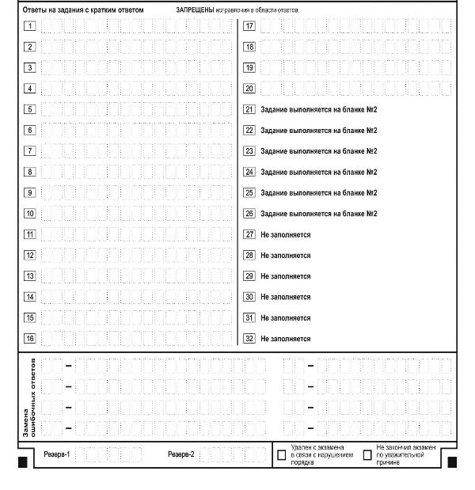
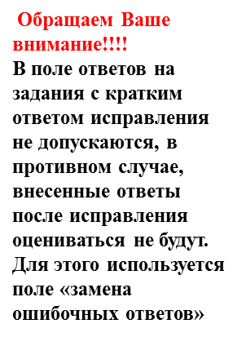
Ответы на задания с кратким ответом по МАТЕМАТИКЕ.
Краткий ответ записывается слева направо от номера задания, начиная с первой позиции. Каждый символ записывается в отдельную ячейку. Ответ на задание с кратким ответом нужно записать в такой форме, в которой требуется в инструкции к данному заданию, размещенной в КИМ перед соответствующим заданием или группой заданий.
25
- 8
2 8

Slide 62

Ответы на задания с кратким ответом по РУССКОМУ ЯЗЫКУ.
Краткий ответ записывается слева направо от номера задания, начиная с первой позиции. Каждый символ записывается в отдельную ячейку. Ответ на задание с кратким ответом нужно записать в такой форме, в которой требуется в инструкции к данному заданию, размещенной в КИМ перед соответствующим заданием или группой заданий.
малина
13
Обращаем Ваше внимание!!!!
В поле ответов на задания с кратким ответом исправления не допускаются, в противном случае, внесенные ответы после исправления оцениваться не будут. Для этого используется поле «замена ошибочных ответов»
3 15

Slide 63
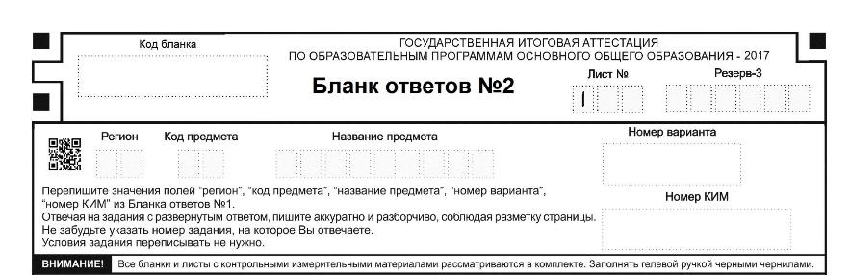
Заполнение Бланка ответов № 2
123333333
7 2
0 1
р у с с к и й
1 5 1 2
0 0 0 0 0 1 6
  код бланка напечатан;
  лист № 1;
  регион 72;
  код предмета 01-русский язык, 02 математика;
  название предмета русский язык, математика;
  номер варианта напечатан;
  номер КИМ напечатан.

Slide 64
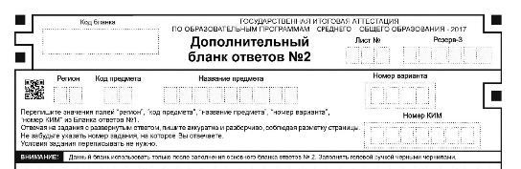
Заполнение дополнительного
Бланка ответов № 2
При недостатке места для ответов на основном бланке ответов № 2 участник может продолжить записи на дополнительном бланке ответов № 2, выдаваемом организатором в аудитории по требованию участника в случае, когда на основном бланке ответов № 2 не осталось места. В случае заполнения дополнительного бланка ответов № 2 при незаполненном основном бланке ответов № 2, ответы, внесенные в дополнительный бланк ответов № 2, оцениваться не будут.
Информация для заполнения полей верхней части бланка:
код региона,
код и название предмета,
номер варианта,
номер КИМ,
должна соответствовать информации, внесенной в бланк ответов №1.

Slide 65
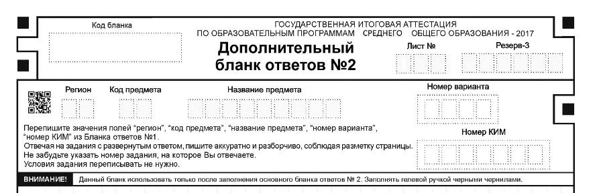
Заполнение дополнительного
бланка ответов № 2
12334566999
2
7 2
0 1
р у с с к и й
1 5 1 2
0 0 0 0 0 1 6
  код бланка напечатан;
  лист № 2 (3, 4 и т.д.);
  регион 72;
  код предмета 01-русский язык, 02 математика;
  название предмета русский;
  номер варианта вписывает участник;
  номер КИМ вписывает участник.

Slide 66
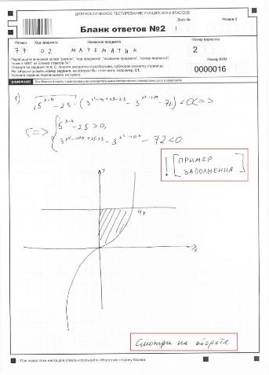
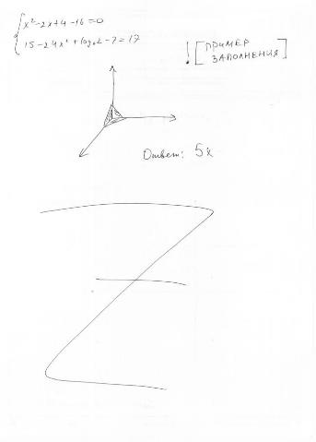
При остатке свободного места на бланке ответов №2 участник должен поставить английскую букву “Z” в данной области, заполнив все свободное место. Пример заполнения приведен ниже.
z
Бланк ответов №2 заполняется учащимся с ОБЕИХ сторон аккуратно, разборчиво, убористо.
Образец бланка №2

Slide 67

Руководителям ППЭ
До начала экзамена
Руководитель ППЭ, сотрудники ППЭ назначаются МОУО.
Руководитель ППЭ за 2-3 дня до экзаменов производит распределение сотрудников ППЭ: назначает организаторов в аудиторию (по 2 на каждую), организаторов вне аудитории, технического специалиста. Проводит инструктаж.
Работники ОУ, преподающие предмет, заявленный на репетиционные экзамены, не могут выступать в качестве организаторов и дежурных.
Подготовить аудитории (пронумеровать места в аудиториях, закрыть справочный материал и т.д.), подготовить все технические средства для проведения РСОКО, организации печати КИМ в ППЭ.
Обеспечить место для общественного наблюдателя в аудитории. Общественный наблюдатель присутствует в ППЭ во время проведения репетиционных экзаменов, после чего заполняет акт о результатах контроля за ходом проведения мониторинговых процедур (форма акта прилагается в Положении РСОКО).

Slide 68
Размещение учащихся в аудитории
Допуск учащихся в аудиторию осуществляется за 10-15 минут до начала репетиционных экзаменов.
Начало репетиционных экзаменов -10-00 час. Организатор следит за тем, чтобы все посторонние предметы были оставлены в специальной аудитории; чтобы учащиеся не переговаривались и не менялись местами.
Проносить и пользоваться в аудитории мобильными и др. видами связи КАТЕГОРИЧЕСКИ ЗАПРЕЩЕНО.
Инструктаж по правилам поведения в аудитории проводится перед началом репетиционных экзаменов. Он полностью соответствует инструктажу Рособрнадзора на ГИА.

Slide 69
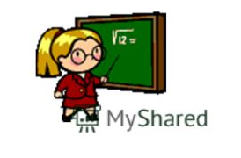
Записи в черновике при оценке результатов репетиционных экзаменов не рассматриваются и не учитываются.
Время, отведенное на инструктаж и заполнение бланков, в общее время репетиционных экзаменов не включается.
Зафиксировать на доске время начала и окончания репетиционных экзаменов:
Например,
- Сейчас 10 часов 15 минут - начало.
В 13 часов 45 минут - окончание.
10-15

Slide 70
Во время экзамена
1.Организаторам КАТЕГОРИЧЕСКИ ЗАПРЕЩАЕТСЯ:
- подсказывать учащимся;
- без уважительной причины покидать аудиторию во время репетиционных экзаменов;
- пользоваться мобильными телефонами или другими средствами связи,
2.Организаторы могут давать разъяснения не по содержанию КИМов, а по оформлению ответов.
3.Если учащемуся не хватило места на черновике, ему выдается дополнительный лист.
4.За 30 минут до окончания репетиционных экзаменов организатор начинает делать соответствующие объявления (до конца осталось 30 минут, 5 минут). Учащиеся должны успеть перенести ответы из черновиков в бланк ответов.

Slide 71
Окончание репетиционных экзаменов
Сбор бланков после окончания экзаменов:
учащиеся подходят по одному к столу организаторов сдают материалы.
1. Сформировать на столе стопки материалов 11 класс:
Бланки регистрации -упаковываются в спецпакеты;
Бланки ответов №1 -упаковываются в спецпакеты;
Бланки ответов №2 -упаковываются в спецпакеты;
КИМы -остаются в СОШ;
черновики -остаются в СОШ.
9класс:
Бланки ответов №1 -упаковываются в спецпакеты;
Бланки ответов №2 -упаковываются в спецпакеты;
КИМы -остаются в СОШ;
черновики -остаются в СОШ.

Slide 72
2. После сбора всех материалов экзаменов ответственный организатор сдает их руководителю ППЭ.
3. Руководитель ППЭ принимает материалы, проверяет целостность упаковки (пакеты должны быть закрыты в аудиториях!!!), пересчитывает и хранит в сейфе.
4. На следующий день после экзамена руководитель ППЭ получает критерии проверки письменной части, передает критерии и бланки ответов №2 председателю предметной комиссии. Сроки работы предметных комиссий указаны в графике работ РСОКО (см выше).
5. На следующий день после экзамена руководитель ППЭ передает техническому специалисту бланки ответов №1 для внесения ответов участников в программу.
6. После проверки бланков №2 председатель предметной комиссии передает их техническому специалисту для внесения баллов за письменную часть в программу.
7. Технический специалист после заполнения программы передает все бланки руководителю ППЭ. Материалы РСОКО хранятся в ППЭ до получения результатов.
8. Протокол результатов экзаменов формируется в ЦОКО ГАОУ ДПО ТОГИРРО и рассылается в МОУО.
9. После получения результатов МОУО проводят анализ РСОКО.

Slide 73

РОКО 2017

Slide 74
На следующий день после экзамена
руководитель ППЭ передает:
техническому специалисту ППЭ бланки ответов №1, который переносит ответы первой части участников РСОКО по номеру бланка №1 в программу;
председателю предметной комиссии бланки ответов №2 для проверки письменной части работ и внесения баллов в поле «Заполняется экспертом» в соответствии с критериями проверки;
председатель предметной комиссии проверенные бланки № 2 передает техническому специалисту для внесения баллов за письменную часть работ в программу.
Файлы с заполненными данными в программе необходимо передать в МОУО для передачи по защищенному каналу в РЦОИ в сроки, указанные в Графиках работ (Приложение 2).
При получении результатов РСОКО МОУО проводят анализ выполнения заданий РСОКО по классам и предметам в соответствии со схемами, предложенными ТОГИРРО. Схемы отчетов будут отправлены в адрес МОУО.

Slide 75

Организация проверки работ РСОКО
Критерии проверки письменной части будут отправлены на электронные адреса МОУО на следующий день после проведения экзамена в 9-00.
Председатель предметной комиссии тиражирует критерии проверки письменной части в необходимом количестве, дает членам комиссии разъяснения по работе с критериями, по заполнению поля в бланке №2 «Заполняется экспертом», по срокам работы комиссии.

Slide 76
Для работы предметной комиссии в 9, 11 классе
Для членов комиссий | Количество
Критерии проверки письменной части работы к 4 вариантам | На каждого члена предметной комиссии
Протокол проверки письменной части (распечатан в бланке ответов №2) | На бланке каждого учащегося
Программа ввода данных | Работать строго по инструкции

Slide 77
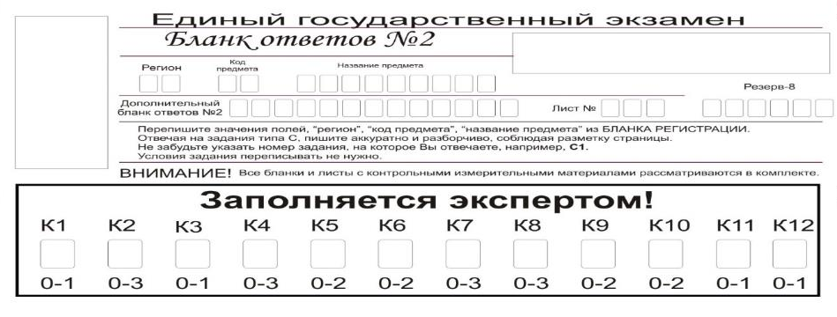
1 1 О О 1 О 3 1 2 2 0 1
0
При невыполнении задания выставляется
Если учащийся НЕ ПРИСТУПАЛ к заданию, выставляется
0
11 класс

Slide 78
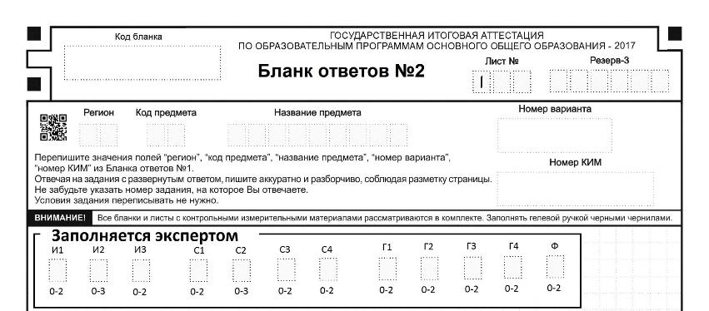
1 1 О О 1 О 2 1 2 2 0 1
0
При невыполнении задания выставляется
Если учащийся НЕ ПРИСТУПАЛ к заданию, выставляется
0
9 класс

Slide 79

Оценивание работы
РУССКИЙ ЯЗЫК
9 класс

Slide 80
ШКАЛА перерасчета первичного балла за выполнение экзаменационной работы в отметку по пятибалльной шкале
Отметка по 5-балльной шкале | «2» | «3» | «4» | «5»
Общий балл | 0-14 | 15-24 | 25-33, Из них НЕ МЕНЕЕ 4 баллов за грамотность по критериям ГК1-ГК4. Если по критериям ГК1-ГК4 учащийся набрал менее 4 баллов, выставляется отметка «3» | 34-39, Из них НЕ МЕНЕЕ 6 баллов по грамотности по критериям ГК1-ГК4. Если по критериям ГК1-ГК4 учащийся набрал менее 6 баллов, выставляется отметка «4»

Slide 81
Критерии оценки грамотности и фактической точности речи экзаменуемого
ГК1-Соблюдение орфографических норм-2 б.
ГК2-Соблюдение пунктуационных норм -2 б.
ГК3-Соблюдение грамматических норм-2 б.
ГК4 -Соблюдение речевых норм -2 б.
Фк1-Фактическая точность письменной речи -2 б
Максимальное количество баллов за сочинение и изложение по критериям ФК1, ГК1—ГК4 –
10 баллов

Slide 82

Оценивание работы
МАТЕМАТИКА
9 класс

Slide 83

Дополнительные материалы и оборудование
Учащимся разрешается использовать справочные материалы:
Таблицу квадратов двузначных чисел, формулы корней квадратного уравнения, разложения на множители квадратного трехчлена, формулами n-го члена и суммы n первых членов арифметической и геометрической прогрессий, основные формулы из курса геометрии.
Разрешается использовать линейку.
Калькуляторы на экзамене не используются.

Slide 84
Модуль «Алгебра» содержит 11 заданий:
в части 1-8 заданий, в части 2 – 3 задания.
Модуль «Геометрия» содержит 8 заданий:
в части 1 – 5 заданий, в части 2- 3 задания.
Модуль «Реальная математика» содержит 7 заданий в части 1.

Slide 85
СХЕМА перевода общего балла в 5-балльную шкалу отметок (2017г.)
Максимальное количество баллов, которое может получить экзаменуемый за выполнение всей экзаменационной работы, – 32 балла. Из них – за модуль «Алгебра» – 14 баллов, за модуль «Геометрия» – 11 баллов, за модуль «Реальная математика» – 7 баллов. Рекомендуемый минимальный результат выполнения экзаменационной работы, свидетельствующий об освоении Федерального компонента образовательного стандарта в предметной области «Математика», – 8 баллов, набранные в сумме за выполнение заданий всех трёх модулей, при условии, что из них не менее 3 баллов по модулю «Алгебра», не менее 2 баллов по модулю «Геометрия» и не менее 2 баллов по модулю «Реальная математика».
Шкала перерасчета суммарного балла за выполнение экзаменационной работы в целом в отметку по математике
Отметка по пятибалльной шкале | «2» | «3» | «4» | «5»
Суммарный балл за работу в целом | 0-7 | 8-14 | 15-21 | 22-32

Slide 86
О ГВЭ

Slide 87
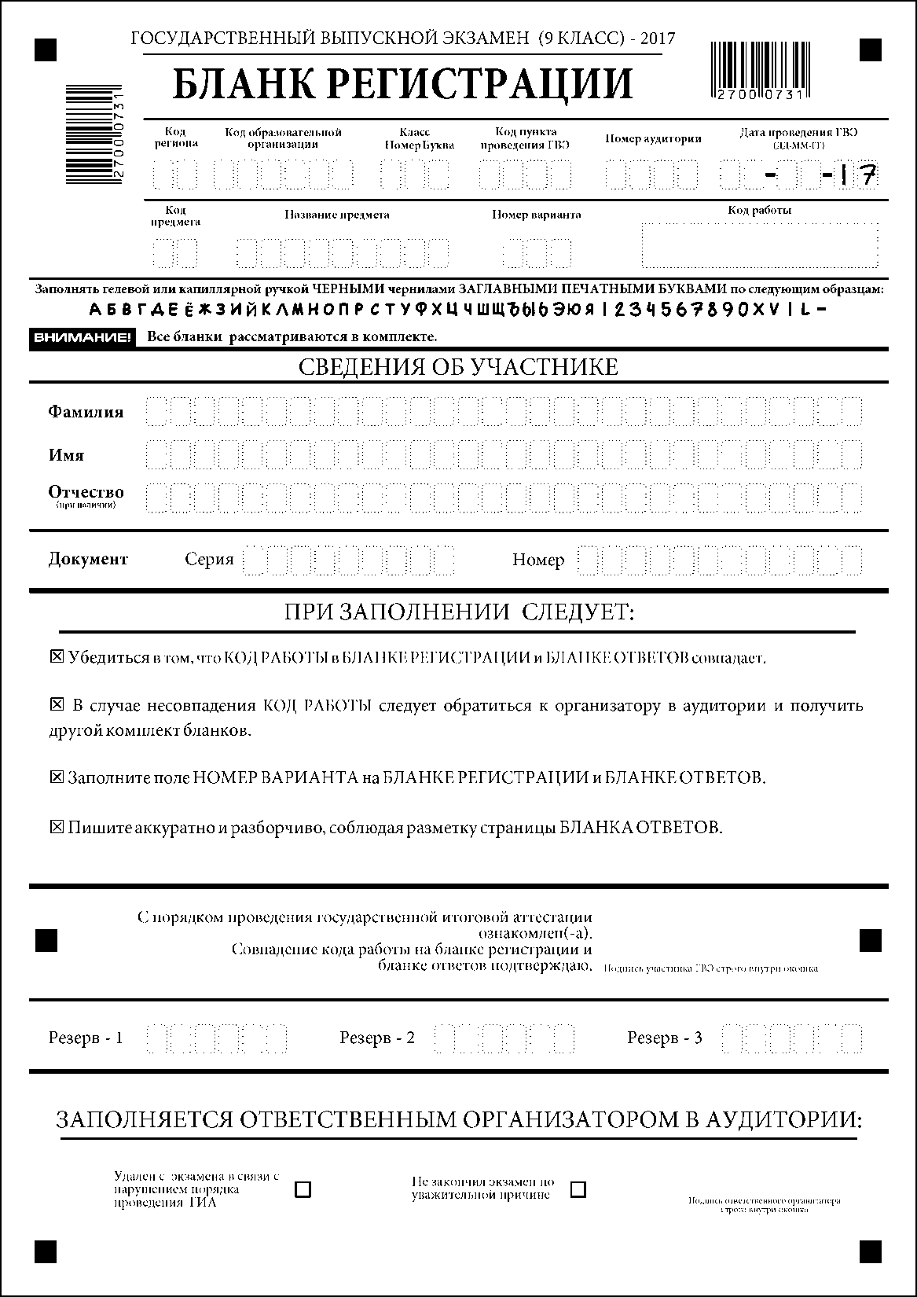

Slide 88
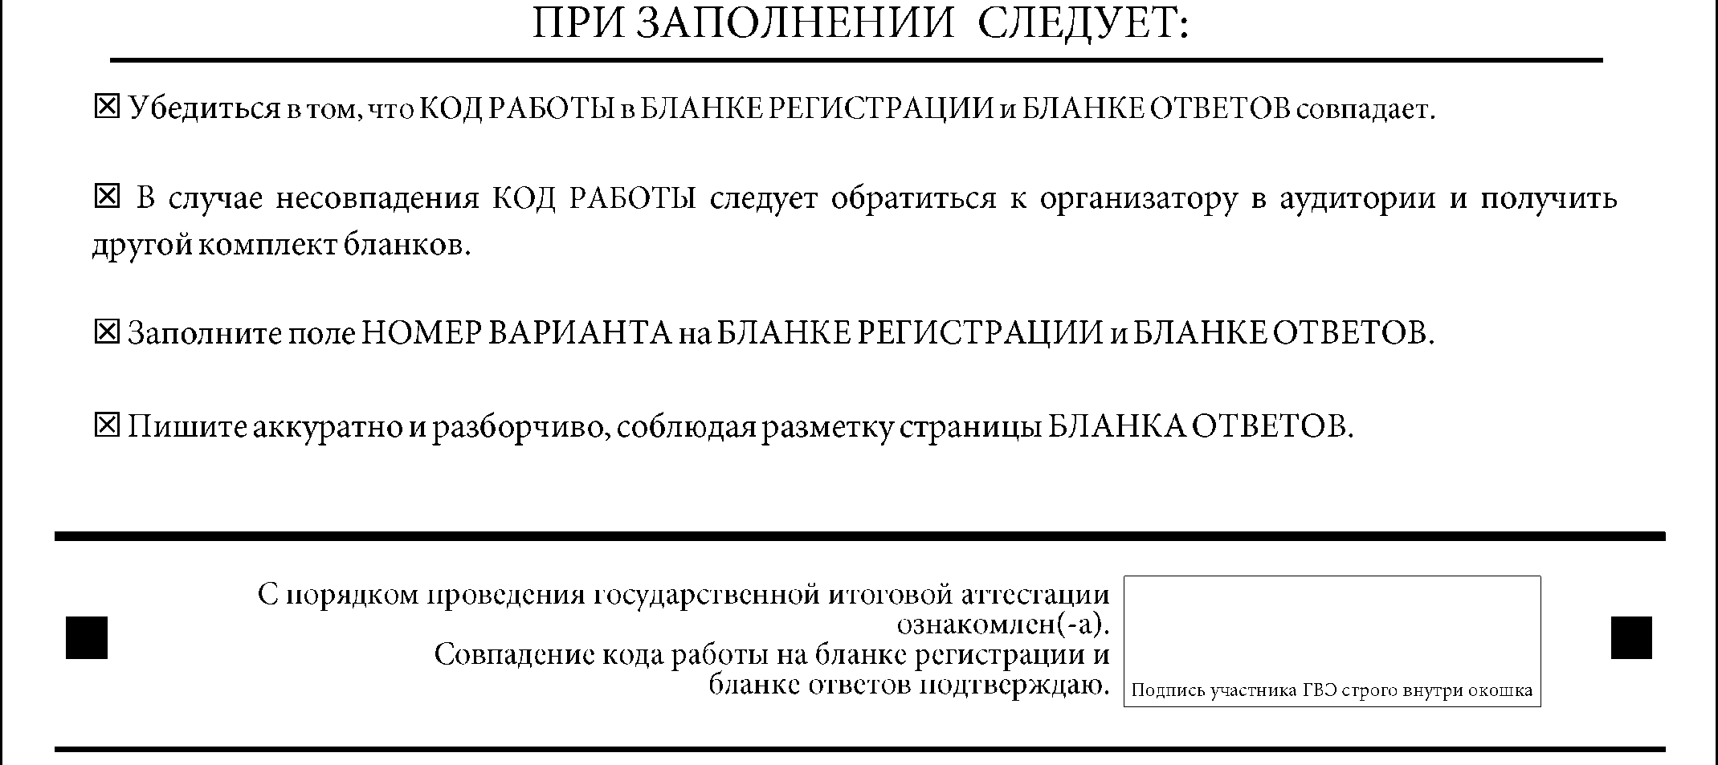

Slide 89


Slide 90
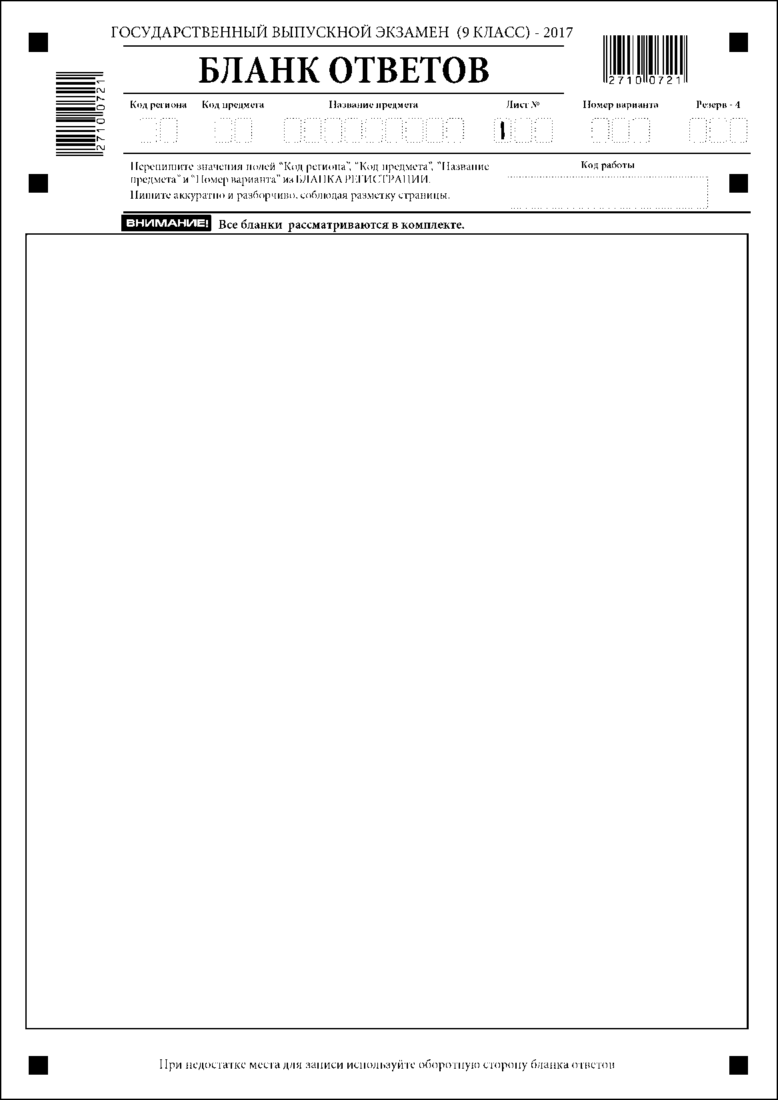
№1-0,56
№2-125
№3-8953
ЗАПИСЫВАЮТСЯ
ВСЕ
ОТВЕТЫ
МАТЕМАТИКА
С 1 по 10 только ответы
11 и 12 задания выполнить решение

Slide 91
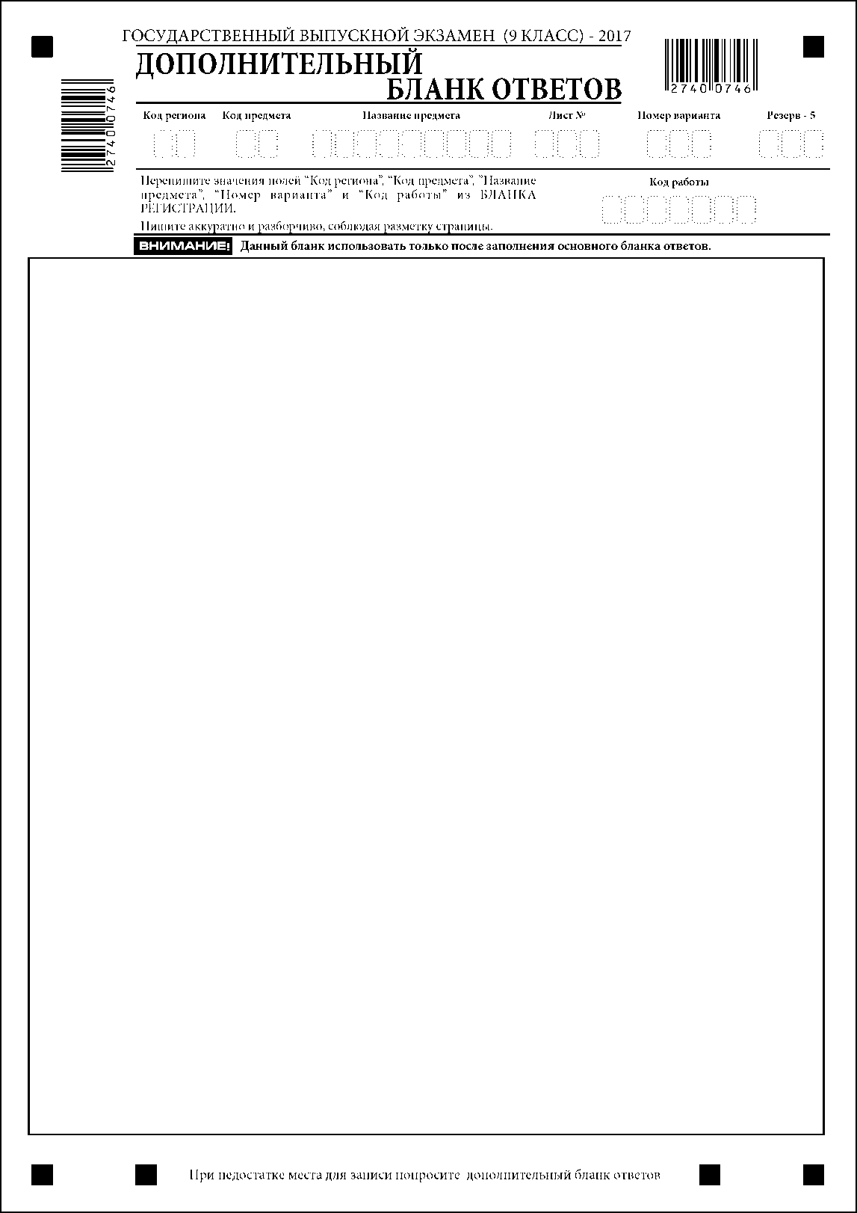

Slide 92
Математика (ГВЭ)
ЭМ с литерой «А»
Каждый вариант экзаменационной работы содержит 12 заданий, из которых 10 заданий с кратким ответом, в которых необходимо записать ответ в виде целого числа или конечной десятичной дроби, и 2 задания с развернутым ответом.
Отметка по пятибалльной шкале | «2» | «3» | «4» | «5»
Первичный балл | 0–3 | 4–6 | 7–9 | 10–14

Slide 93
Изложение с творческим заданием содержит текст, творческое задание, инструкцию для обучающегося.
Текст изложения (для всех категорий участников экзамена) читается организатором три раза.
Примерный объем текста для изложения – 200-280 слов.
Экзаменуемые должны написать сжатое изложение, передавая главное содержание как каждой микротемы, так и всего текста в целом.
Устанавливается минимально необходимый объем письменной работы в форме изложения с творческим заданием:
сжатое изложение – оптимальный объем 70 слов (если в изложении менее 50 слов (в подсчет слов включаются все слова, в том числе служебные), то изложение оценивается 0 баллов);
творческое задание (сочинение) – оптимальный объем 200 слов (если в сочинении менее 150 слов (в подсчет слов включаются все слова, в том числе служебные), то сочинение оценивается 0 баллов).

Slide 94
Оценивание работы
МАТЕМАТИКА
(профильный уровень)
11 класс

Slide 95
Распределение заданий по уровню сложности
Уровень сложности заданий | Количество заданий | Максимальный первичный балл | Процент максимального первичного балла за выполнение заданий данного уровня сложности от максимального первичного балла за всю работу, равного 32
Базовый | 8 | 8 | 25%
Повышенный | 9 | 16 | 50,0 %
Высокий | 2 | 8 | 25 %
итого | 19 | 32 | 100 %

Slide 96
ЕГЭ-2017
МАТЕМАТИКА (профильный уровень)
Система оценивания выполнения отдельных заданий и экзаменационной работы в целом
Правильное решение каждого из заданий 1–12 оценивается 1 баллом.
Задание считается выполненным верно, если экзаменуемый дал правильный
ответ в виде целого числа или конечной десятичной дроби.
Решения заданий с развёрнутым ответом оцениваются от 0 до 4 баллов.
Полное правильное решение каждого из заданий 13–15 оценивается
2 баллами,
каждого из заданий 16 и 17 – 3 баллами,
каждого из заданий 18 и 19 – 4 баллами.
Проверка выполнения заданий 13–19 проводится экспертами на основе
специально разработанной системы критериев оценивания.
Минимальный балл-27

Slide 97
Оценивание работы
МАТЕМАТИКА
(базовый уровень)
11 класс

Slide 98
ЕГЭ-2017
МАТЕМАТИКА (базовый уровень)
Экзаменационная работа содержит задания только базового уровня сложности.
Система оценивания выполнения отдельных заданий и экзаменационной работы в целом
Правильное решение каждого из заданий 1–20 оценивается 1 баллом.
Задание считается выполненным верно, если экзаменуемый дал правильный ответ в виде целого числа или конечной десятичной дроби, или последовательности цифр.
Максимальный первичный балл за всю работу – 20.
Минимальный балл на «зачет» -7 .

Slide 99
Критерии оценки по математике базового уровня
Оценка | Количество баллов
«2» | 0-6
«3» | 7-11
«4» | 12-16
«5» | 17-20

Slide 100
Оценивание работы
РУССКИЙ ЯЗЫК
11 класс

Slide 101
Распределение заданий по уровню сложности
Уровень сложности заданий | Количество заданий | Максимальный первичный балл | Процент максимального первичного балла за выполнение заданий данного уровня сложности от максимального первичного балла за всю работу, равного 57 баллам
Базовый | 21 | 23 | 40
Высокий | 3 | 10 | 18
Повышенный | 1 | 24 | 42
Итого | 25 | 57 | 100

Slide 102
Система оценивания отдельных заданий и экзаменационной
работы в целом
За верное выполнение каждого задания части 1 (кроме заданий 1, 7, 15 и
24) выпускник получает по 1 баллу. За неверный ответ или его отсутствие
выставляется 0 баллов.
За выполнение задания 7 может быть выставлено от 0 до 5-и баллов. Порядок записи цифр в ответе имеет значение.
За выполнение задания 1 и 15 может быть выставлено от 0 до 2 баллов. Порядок записи цифр в ответе не имеет значения.
За выполнение задания 24 может быть выставлено от 0 до 4-х баллов.
Порядок записи цифр в ответе имеет значение.
Максимальное количество баллов, которое может получить учащийся,
правильно выполнивший задание части 2, составляет 24 балла.
За верное выполнение всех заданий экзаменационной работы можно
получить максимально 57 первичных баллов.
Минимальный балл-24

Slide 103

Экзамен проходит в доброжелательной обстановке!
УДАЧИ
на экзаменах!

Slide 104

Региональный центр оценки качества образования
Тюмень, ул. Малыгина, 73
Андриянова Тамара Алексеевна
По всем вопросам обращаться: 39-02-99,
39-02-30
Пахомов Александр Олегович 39-02-05

